Slide 1

Genre, Computation, and the Varieties of Twentieth-Century U.S. Fiction
Анализ статьи

Slide 2
Подходы к пониманию «жанра»
функционирует в жанровых терминах, откалиброванных на вкусах литературного рынка;
жанр является частью «социального языка», который объединяет различные аспекты социальных и материальных процессов, которые составляют культурную ситуацию;
жанр как объединение и смесь тематического контента, стиля презентации и сообществ потребления
Авторы определяют жанр как к сходство между текстами, а не как соответствие любому существующему набору парадигматических примеров в жанрах.
Но по каким критериям читатель узнает, что он читает детективную историю или неолиберальную аллегорию?

Slide 3
3 главных вопроса статьи
Что представляет собой разумный набор особенностей, позволяющих различать тексты, принадлежащие к различным жанрам?
Во-вторых, существуют ли основные жанры или подгруппы жанров, которые ранее не были идентифицированы в наиболее широко распространенных романах того периода?
В-третьих, в какой степени подмножество художественной литературы, которая является предметом большого академического и интеллектуального интереса, сочетается в таком общем термине как жанр?

Slide 4
Методология исследования
Корпус, подлежащий анализу, отбирается из списка наиболее часто встречающихся романов и текстов американских авторов, опубликованных в период с 1880 по 1990 год, как каталогизировано WorldCat. Исследовательский комплект включает в себя 8 580 томов на около одного миллиарда слов, распределенных в бимодальном порядке с максимальными запасами примерно в 1900 и 1980 гг.
Обратите внимание, что корпус не содержит романов, опубликованных после 1990 года, и поэтому не очень подходит для решения вопросов жанра в очень современной американской фантастике.

Slide 5
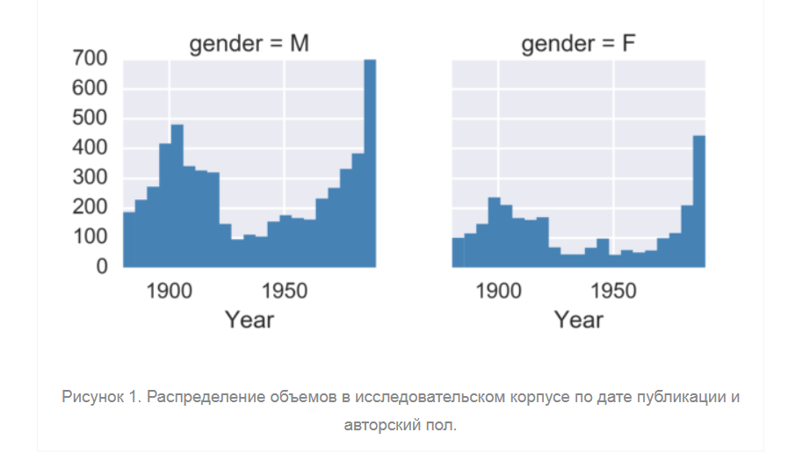
Методология исследования

Slide 6
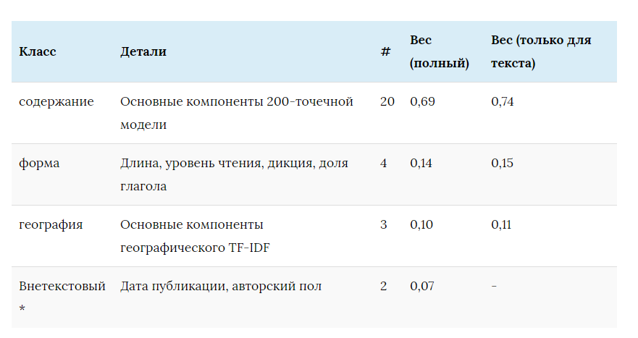

Slide 7
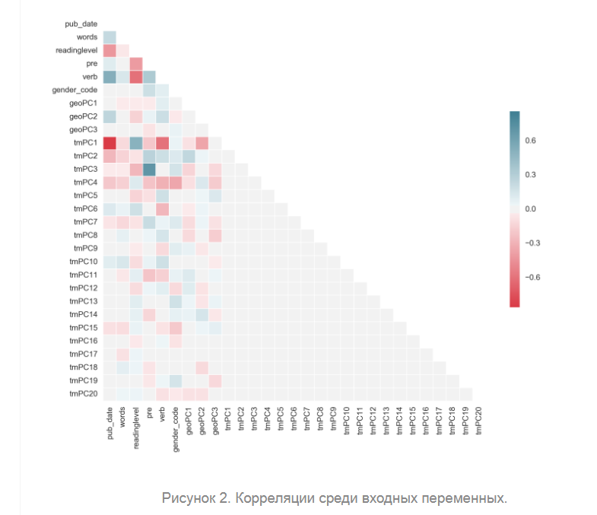

Slide 8
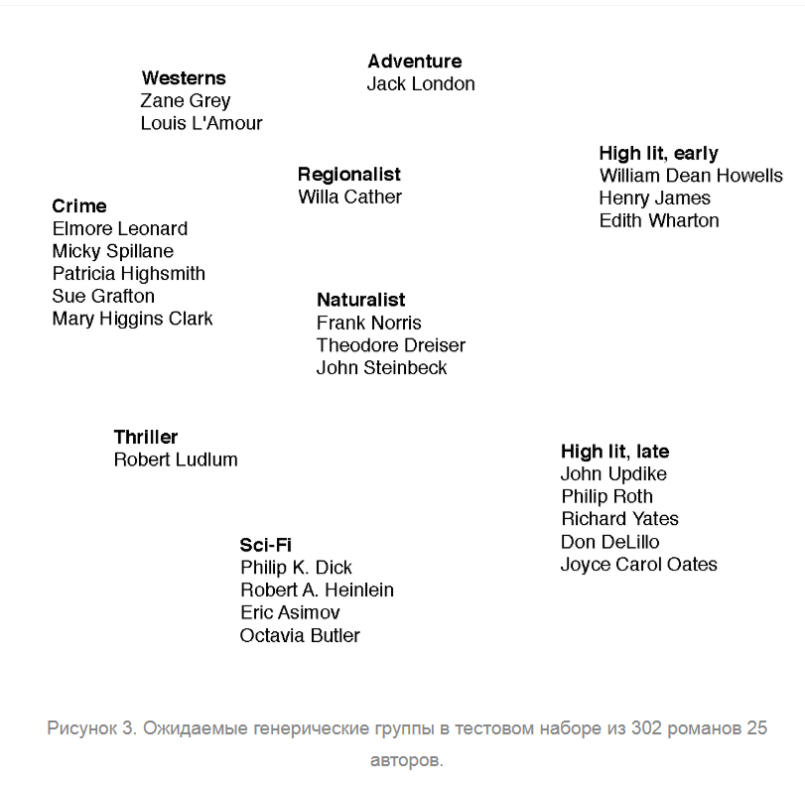

Slide 9
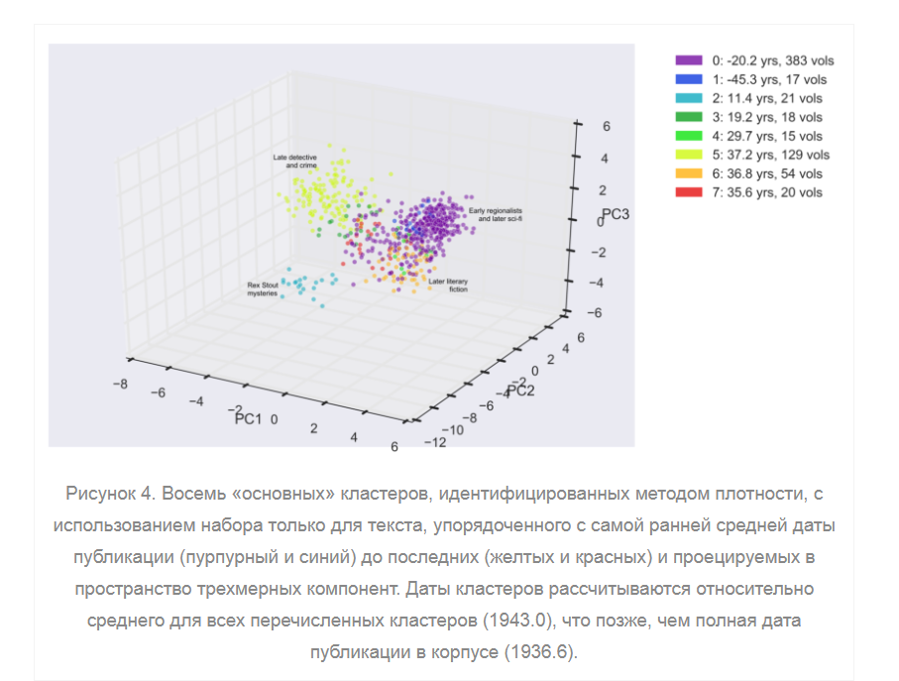

Slide 10
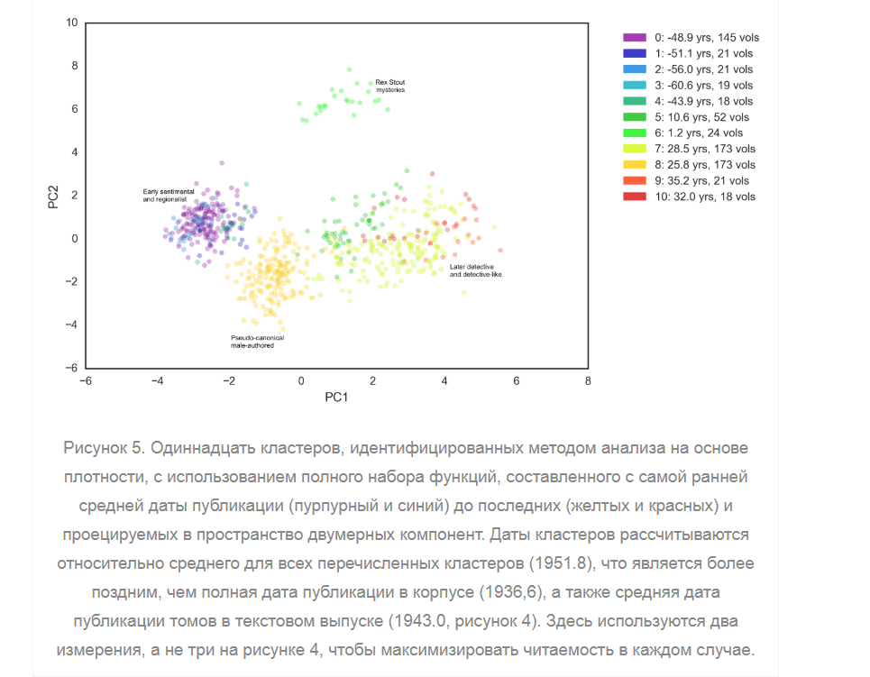

Slide 11
Выводы
Результаты указывают на растущую текучесть жанра в период после Второй мировой войны, когда становится все труднее разделять много романов за пределами некоторых сильно кодифицированных форм (особенно детективной фантастики и военных историй).
Различия между текстовыми и полноразмерными моделями не слишком внушительные, но в некоторых случаях важны. Модель, основанная на тексте, предполагает неразрывность между ранним регионализмом**послевоенной научной фантастикой о том, а модель с полными данными этого не обнаруживает.
Исследование подтвердило идентификативность и согласованность узнаваемой родовой фантастики в большом литературном корпусе.
Разделение и раздробление литературной фантастики на горстку четко определенных поджанров, используемые методы привели к неожиданному открытию жанроподобного кластера романов позднего века, белыми писателями- мужчинами.
* Американский регионализм – это литературное направление, главным в котором было осмысление единого социокультурного пространства, где авторы подробно описывали особенности поэтапного освоения материка представителями различных этнических и социальных групп, наложил отпечаток на творчество многих американских авторов XIX века.
* Local color or regional literature is fiction and poetry that focuses on the characters, dialect, customs, topography, and other features particular to a specific region

Slide 12
Спасибо за внимание!

